Slide 1
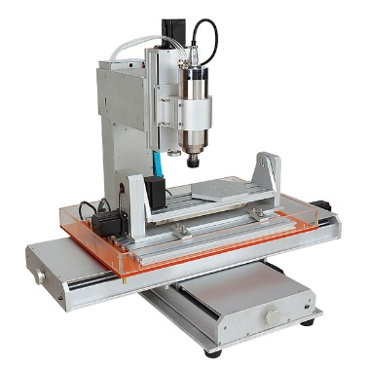
THIẾT KẾ VÀ THI CÔNG PHẦN CƠ KHÍ MÁY PHAY CNC DÙNG TRONG ĐÀO TẠO NGHỀ

Slide 2
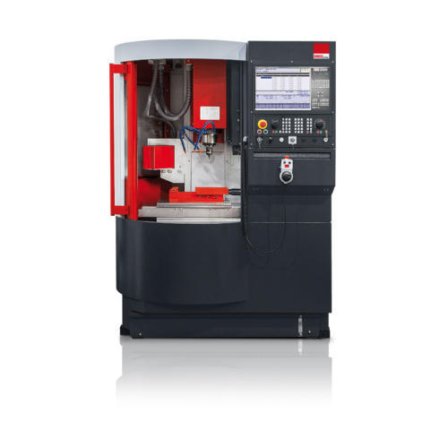
Tổng quan tình hình nghiên cứu
Tại thị trường Việt Nam hiện nay, các máy CNC do Đài Loan và Trung Quốc sản xuất có phần điều khiển mua của các hãng nổi tiếng như FANUC, MITSHUBISHI,... có giá bán khá phù hợp song còn yếu các khâu như đào tạo, dịch vụ sửa chữa sau bán hàng, chất lượng còn chưa đồng đều. Máy CNC của các nước phát triển như Nhật, CHLB Đức,... có chất lượng tốt song giá thành đắt.

Slide 3
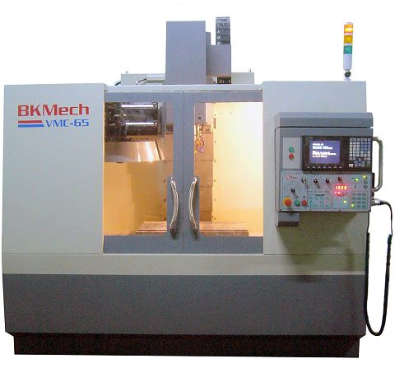
Tổng quan tình hình nghiên cứu
Giá thành cao, nhu cầu lại lớn nên ở TP Hồ Chí Minh đã hình thành những công ty và nhóm chuyên gia chuyên lắp ráp máy CNC cũ /hỏng thành máy mới. Ngoài ra, một số công ty cơ khí cũng bắt đầu tự nhập bộ điều khiển và chế tạo phần cơ để cho ra đời những chiếc máy CNC “made in Vietnam” như máy phay 3 trục BKMech VMC65 của công ty TNHH cơ điện tử bách khoa
Máy phay 3 trục BKMech VMC65

Slide 4
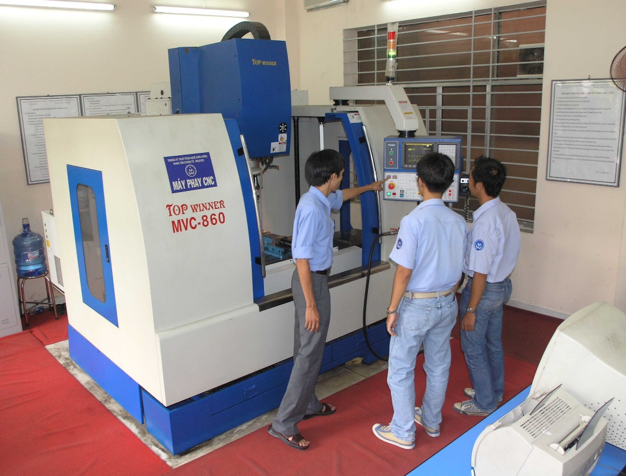
Tính cấp thiết của đề tài
Các máy phay và tiện CNC được sử dụng nhiều trong thực tế, để sinh viên tốt nghiệp ra trường có khả năng đáp ứng yêu cầu của các doanh nghiệp, thì trường cần trang bị các mô hình cho sinh viên thực tập. Đặc biệt trong các môn học thực tập vận hành và bảo trì sửa chữa máy CNC.

Slide 5
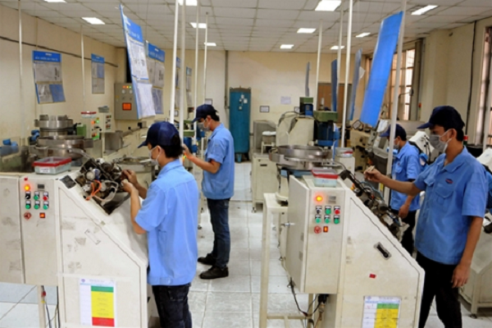
Tính cấp thiết của đề tài
- Từ yêu cầu đó, đòi hỏi phải có một mô hình máy phay CNC để giúp cho sinh viên, học sinh khoa Công nghệ Cơ khí hiểu được sơ đồ nguyên lý hoạt động, vận hành và sửa chữa phần cơ máy phay CNC, giúp các sinh viên tự tin hơn với công việc sau khi ra trường
Mục tiêu: Tạo ra thiết bị phục vụ giảng dạy và học tập cho ngành Công nghệ kỹ thuật cơ khí và ngành Kỹ thuật bảo trì CNC của khoa Công nghệ Cơ khí.

Slide 6
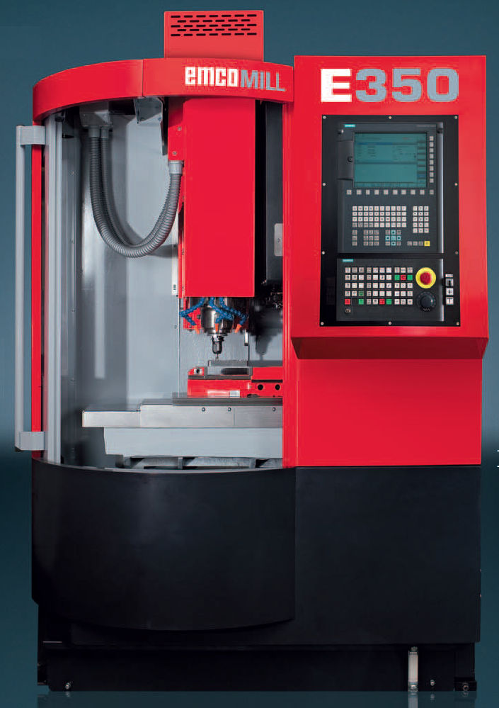
Phương pháp nghiên cứu
- Tham khảo các tài liệu có liên quan tới máy phay CNC
- Khảo sát các máy phay CNC có trên thị trường như: máy phay CNC Fanuc, Emco.
- Khảo sát cấu trúc của máy phay CNC Emco.
- Thi công phần cơ máy phay CNC.
- Lập trình và thử nghiệm máy phay CNC.
- Lấy ý kiến của giảng viên.
- Viết bài hướng dẫn thực hành.
- Báo cáo kết quả.

Slide 7
Nội dung nghiên cứu
Phần nội dung:
Chương 1: Tổng quan
1.1. Cơ sở lý thuyết
1.2. Thực trạng nghiên cứu
Chương 2: Thi công phần cơ máy phay CNC
2.1. Thiết kế sơ đồ nguyên lý hoạt động của máy
2.2. Tính toán và thiết kế thân máy
2.3. Gia công các chi tiết thân máy
2.4. Lắp ráp và hoàn chỉnh toàn bộ máy
Phần tổng kết:
1. Kết quả đạt được
2. Kết luận
3. Đề nghị

Slide 8
Tiến độ thực hiện
STT | Các nội dung, công việc thực hiện | Sản phẩm | Thời gian (bắt đầu-kết thúc)
1 2 3 4 | 08/2018 – 09/2018 10/2018 11/2018 – 01/2019 02/2019 – 03/2019 | Đặt mua thiết bị Thiết kế sơ đồ nguyên lý hoạt động của máy Tính toán và thiết kế thân máy Gia công, lắp ráp các chi tiết thân máy Viết bài thực hành Viết báo cáo tổng kết Viết hướng dẫn sử dụng | 2 tháng 1 tháng 3 tháng 2 tháng

Slide 9
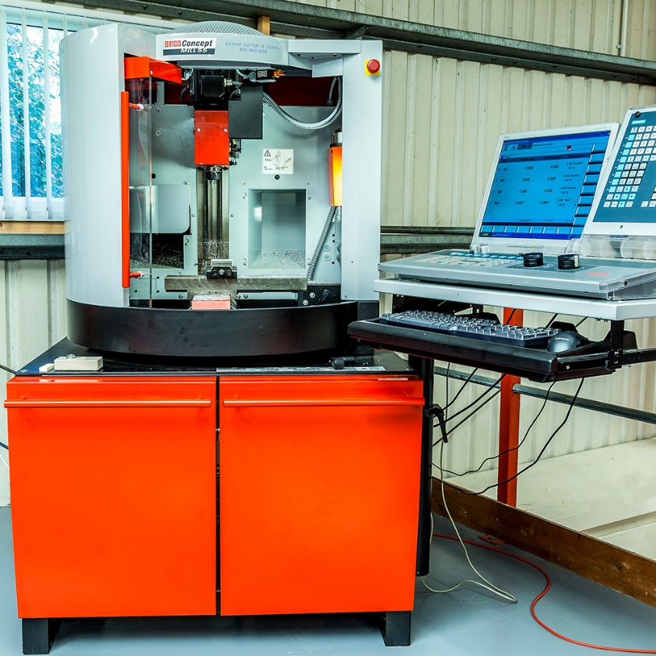
Mô hình máy phay CNC dự kiến thi công
- Khoảng cách di chuyển băng máy 300-400 mm
- Kích thước toàn bộ máy (Dài x Rộng x Cao): 1000mm X 1000mm X1700mm

Slide 10
Thank you for your attention

